Slide 1

NEWS CAFÉ
2026年4月 · 第16期
美学周鉴
解 锁 潮 流 序 章
本周时尚热点已出炉，美美地看完很安心
HERMÈS · CHANEL · DIOR · LOUIS VUITTON · GUCCI · CELINE · BV · McQUEEN
Notes:
欢迎来到 NEWS Café 美学周鉴。本周，我们汇集了全球时尚与奢侈品行业的重要动态——从米兰设计周的家居盛宴，到上海的沉浸式品牌体验，16 个品牌故事，一次为你呈现。
要点：① 本期涵盖 Hermès、CHANEL、Dior 等 19 个品牌 ② 主题横跨家居设计、高级时装、珠宝腕表、跨界联名 ③ 信息量丰富，干货满满
时长：0.5 分钟

Slide 2
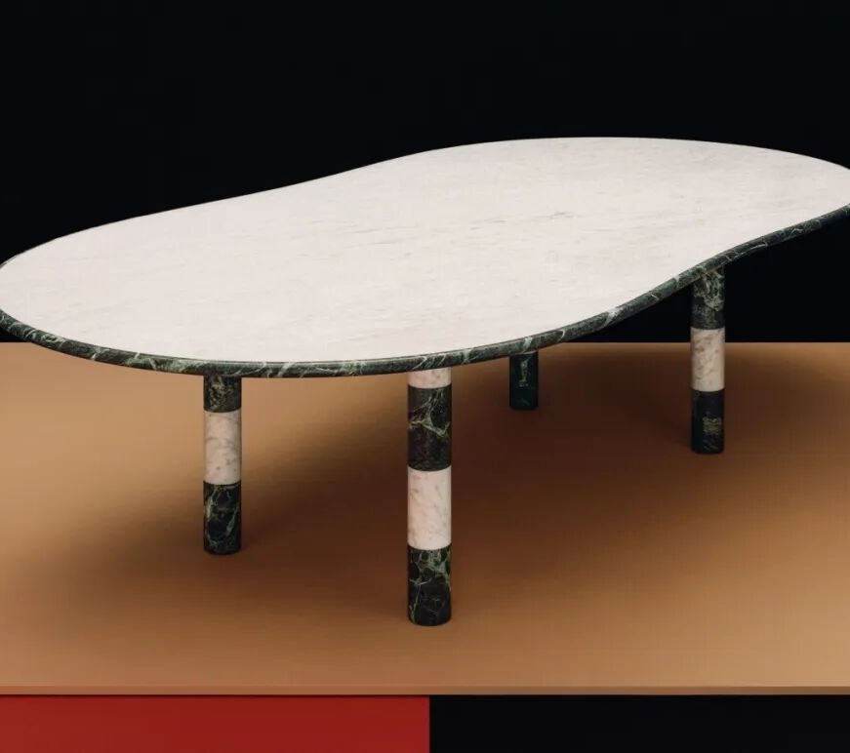
NEWS CAFÉ
家居
HERMÈS
家居世界
米兰设计周期间，Hermès 发布全新
家居系列。三十根饰以木质几何图案
的矩形立柱构筑沉浸式布景。
金属于锻打中见柔韧，皮革于镶嵌中
显韵律，织物与大理石材于匠艺雕琢
间迸发异彩。
延续匠心工艺与隽永美学的恒久追寻
NEWS Café · 美学周鉴
02 / 16
Notes:
[过渡] 首先，让我们从米兰设计周的重头戏开始。
Hermès 家居世界艺术总监 Charlotte Macaux Perelman 与 Alexis Fabry，用三十根饰以木质几何图案的矩形立柱，构筑了一场融合建筑、工艺与想象力的漫步之旅。金属锻打中见柔韧，皮革镶嵌中显韵律——材质之间的对话，就是这个系列的主线。[停顿]
要点：① 米兰设计周全新家居发布 ② 三十根立柱构筑沉浸式场景 ③ 材质对话与物件叙事
时长：1 分钟

Slide 3
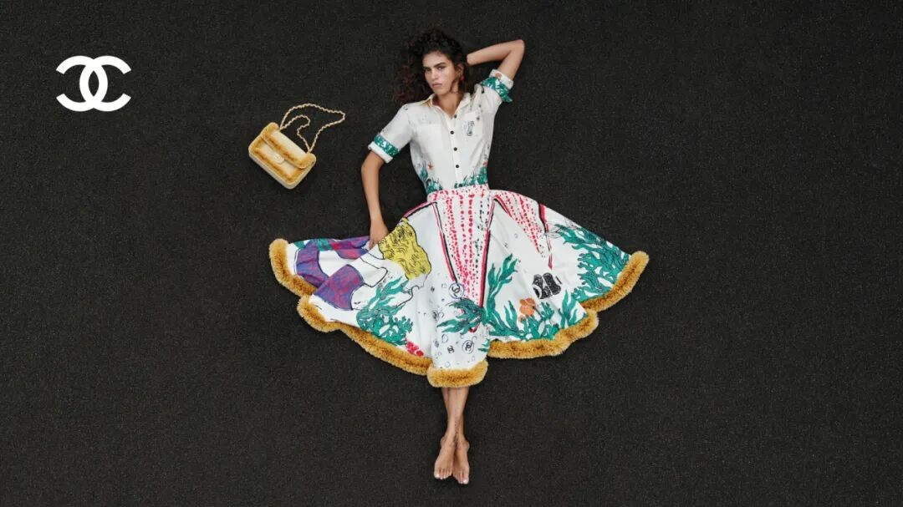
NEWS CAFÉ
CHANEL
COCO BEACH 2026
上海市中心限时精品店启幕 · 面朝花园的度假别墅
Matthieu Blazy 创作的首个 COCO BEACH 系列 · 田园风光与黑色沙滩灵感
03 / 16
Notes:
[过渡] 从家居美学转向度假时光。
CHANEL COCO BEACH 2026 系列限时精品店在上海启幕，走进这里就像走进一座面朝花园的度假别墅。田园风光与黑色沙滩，天空画卷与珊瑚点缀——这是 Matthieu Blazy 创作的首个 COCO BEACH 系列。[停顿]
要点：① 上海限时精品店概念 ② Matthieu Blazy 首个 COCO BEACH ③ 田园与海滩的双重灵感
时长：1 分钟

Slide 4
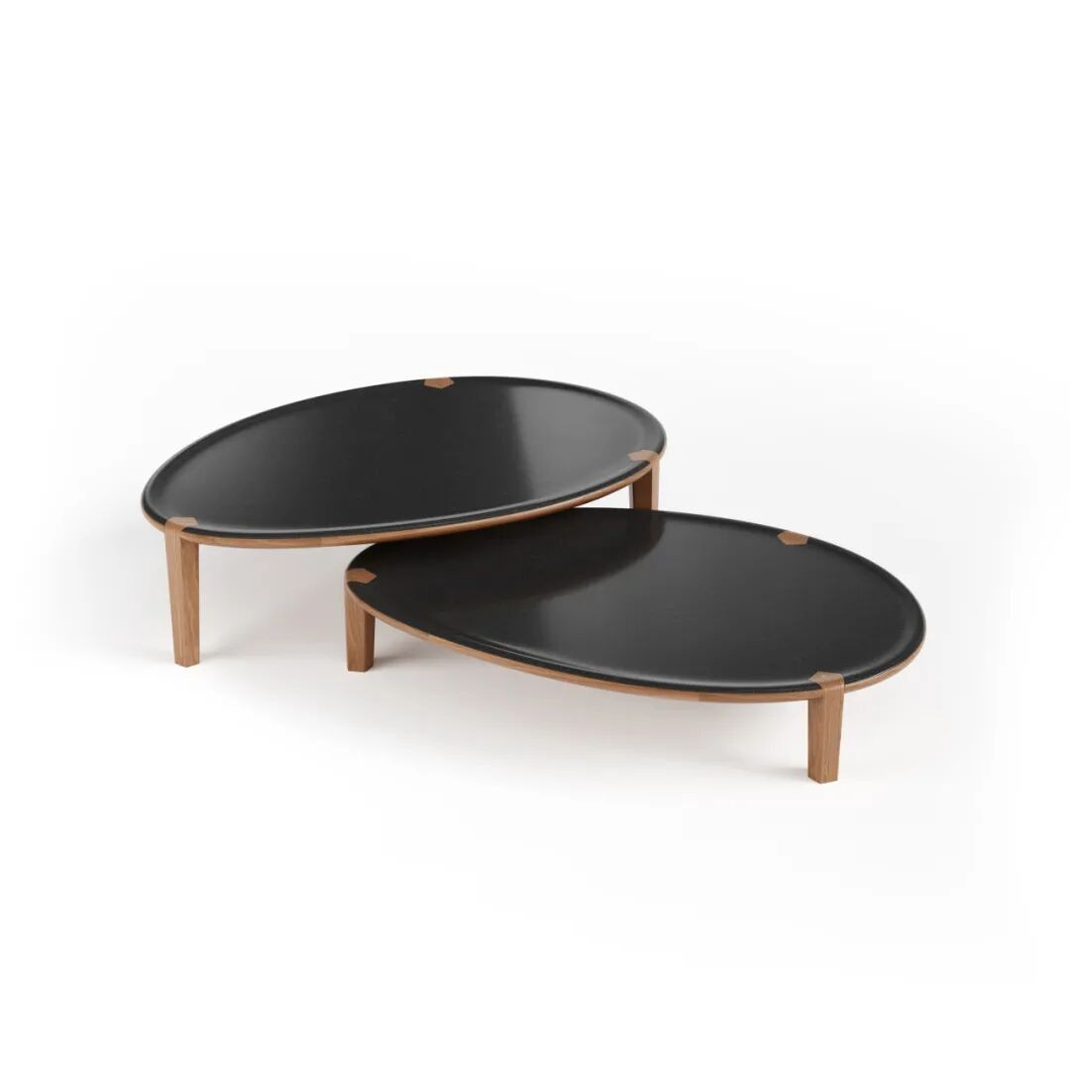
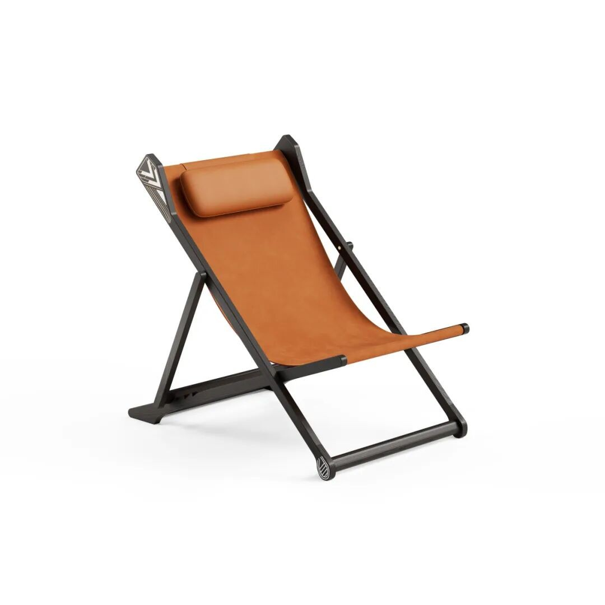
NEWS CAFÉ
Dior 双面魅力
HAUTE COUTURE · HAUTE HORLOGERIE
41mm 计时码表 · 38mm 玫瑰金
时装 · Coachella
时计 · Chiffre Rouge
Sabrina Carpenter 身着 Jonathan Anderson
Chiffre Rouge 腕表系列焕新归来，推出三
匠心打造的多款礼服亮相 Coachella 音乐节，
款限量臻品。醒目红色秒针，致敬迪奥先生
传承与蜕变在光影间交汇。
心中炽热浓烈的生命之色。
创意总监 Jonathan Anderson · 高级订制精神的现代诠释
钟爱的数字 "8" 化作浪漫护身符 · 2026年4月底发售
NEWS Café · 美学周鉴
04 / 16
Notes:
[过渡] Dior 本周有两大亮点同时出街。
一面是红毯——Sabrina Carpenter 身着 Jonathan Anderson 匠心打造的礼服亮相 Coachella。另一面是时计——Chiffre Rouge 腕表系列焕新归来，三款限量臻品即将发售。那枚醒目的红色秒针，致敬的是迪奥先生心中炽热浓烈的生命之色。
要点：① 时装与时计双线叙事 ② Coachella 明星亮相 ③ 三款限量腕表 4 月底发售
时长：1 分钟

Slide 5
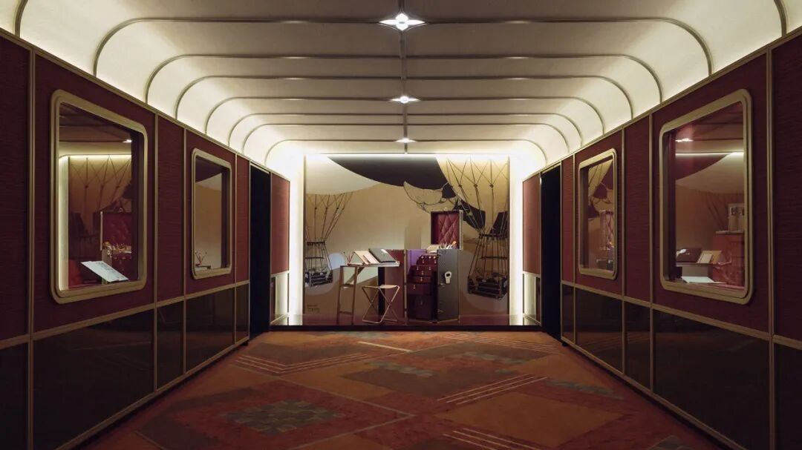
NEWS CAFÉ
LOUIS VUITTON
Objets Nomades
旅行家居系列
米兰设计周推出全新旅行家居系列，
以展览形式致敬 Art Deco 与当代设计。
聚焦 Pierre Legrain Hommage 系列，
重现装饰艺术大师的经典家具与配饰。
坎帕纳工作室、Raw Edges 及 Franck
Genser 等当代设计师联袂呈现新作。
Collar 休闲椅 · Aqua 餐桌 · Flower Puzzle
精湛工艺与创意交融的生活艺术体验
NEWS Café · 美学周鉴
05 / 16
Notes:
[过渡] 继续在米兰设计周停留。
Louis Vuitton 带来了 Objets Nomades 旅行家居系列，致敬 Art Deco 与当代设计。Pierre Legrain Hommage 系列重现装饰艺术大师的经典，同时坎帕纳工作室、Raw Edges 等当代设计师的新作也令人眼前一亮。Collar 休闲椅、Aqua 餐桌——每件都是精湛工艺与创意的交融。[停顿]
要点：① 旅行家居系列新作 ② 致敬 Art Deco ③ 多位当代设计师联袂
时长：1 分钟

Slide 6
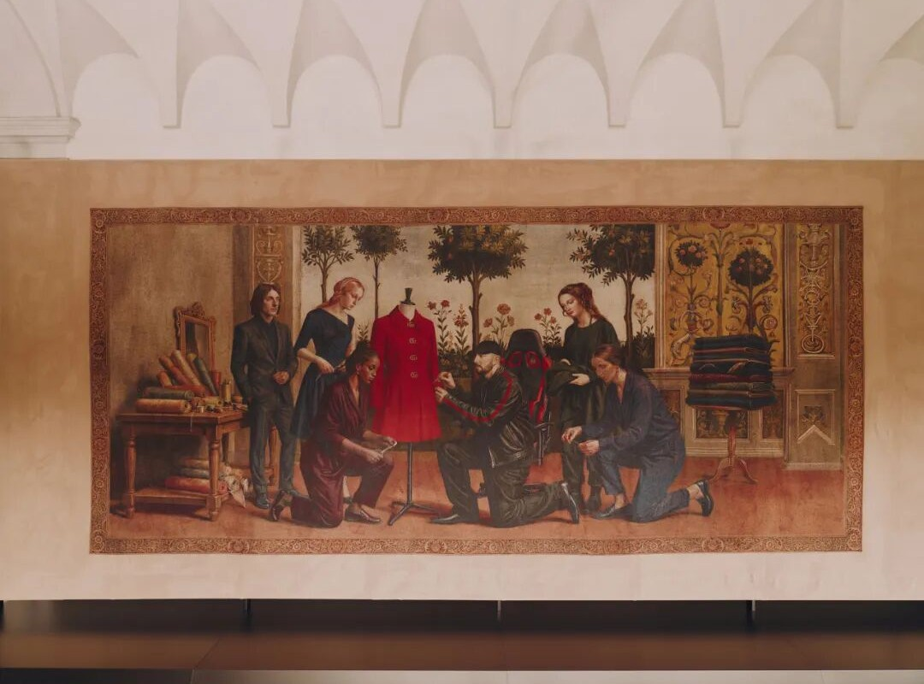
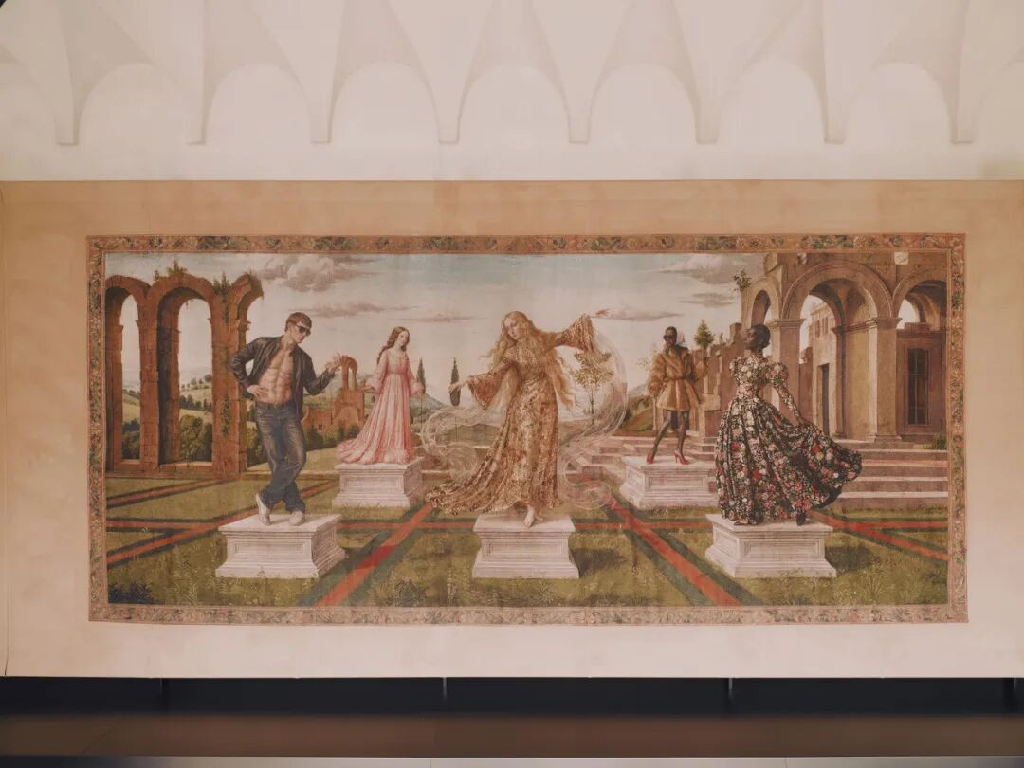
NEWS CAFÉ
GUCCI
Gucci Memoria
米兰圣辛普利齐亚诺回廊
启幕沉浸式展览。
由 Demna 策划，追溯品牌
105 年发展历程。
十二幅挂毯凝练品牌关键
发展节点与历任创意总监
的设计愿景。
Flora 花卉主题
花园装置
手袋配饰专享预售
NEWS Café · 美学周鉴
06 / 16
Notes:
[过渡] 从设计周的当代创新，走进品牌的百年记忆。
Gucci Memoria 沉浸式展览在米兰启幕，由 Demna 策划，追溯品牌 105 年的发展历程。十二幅挂毯是展览的核心，每一幅都凝练了品牌关键发展节点与历任创意总监的设计愿景。Flora 花卉主题花园装置为展览增添了互动维度。[停顿]
要点：① Demna 策划的沉浸式展览 ② 105 年品牌编年史 ③ Flora 花卉装置与专享预售
时长：1 分钟

Slide 7
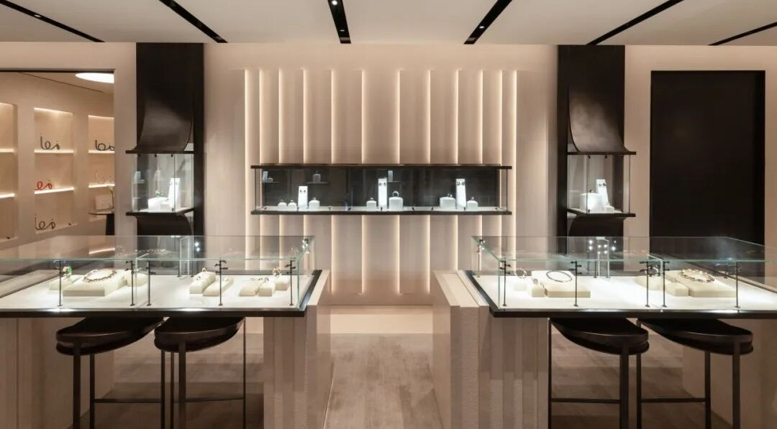
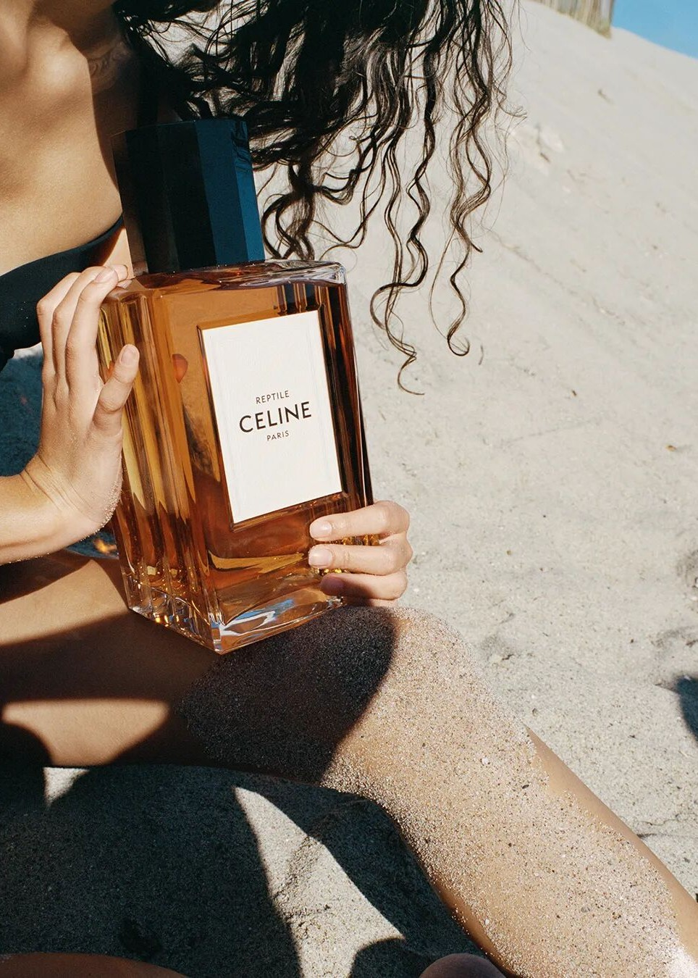
NEWS CAFÉ
珠宝新境 · 法式灵韵
VHERNIER × CELINE
CELINE
Été 夏日系列
Été CELINE 广告大片
灵感源自海滨假日
尽显法式海岸
独有的随性魅力
致敬法式生活美学
Vhernier
意大利高级珠宝
正式进驻中国内地市场
北京王府半岛 · 上海半岛双店同步开幕
创立于 1984 年，米兰纯粹设计为核心
雕塑感造型 · 精湛意大利手工 · 黄金标志性材质
NEWS Café · 美学周鉴
07 / 16
Notes:
[过渡] 从展览空间来到精品世界。
两个品牌，两种对优雅的诠释。Vhernier 正式进驻中国内地，北京上海双店同步开幕，以米兰纯粹设计和雕塑感造型，展现意大利高级珠宝的独特魅力。而 CELINE 的 Été 夏日大片，则用海滨假日的随性，致敬法式生活美学。
要点：① Vhernier 中国市场首店 ② CELINE 法式夏日风情 ③ 两种优雅的对话
时长：1 分钟

Slide 8
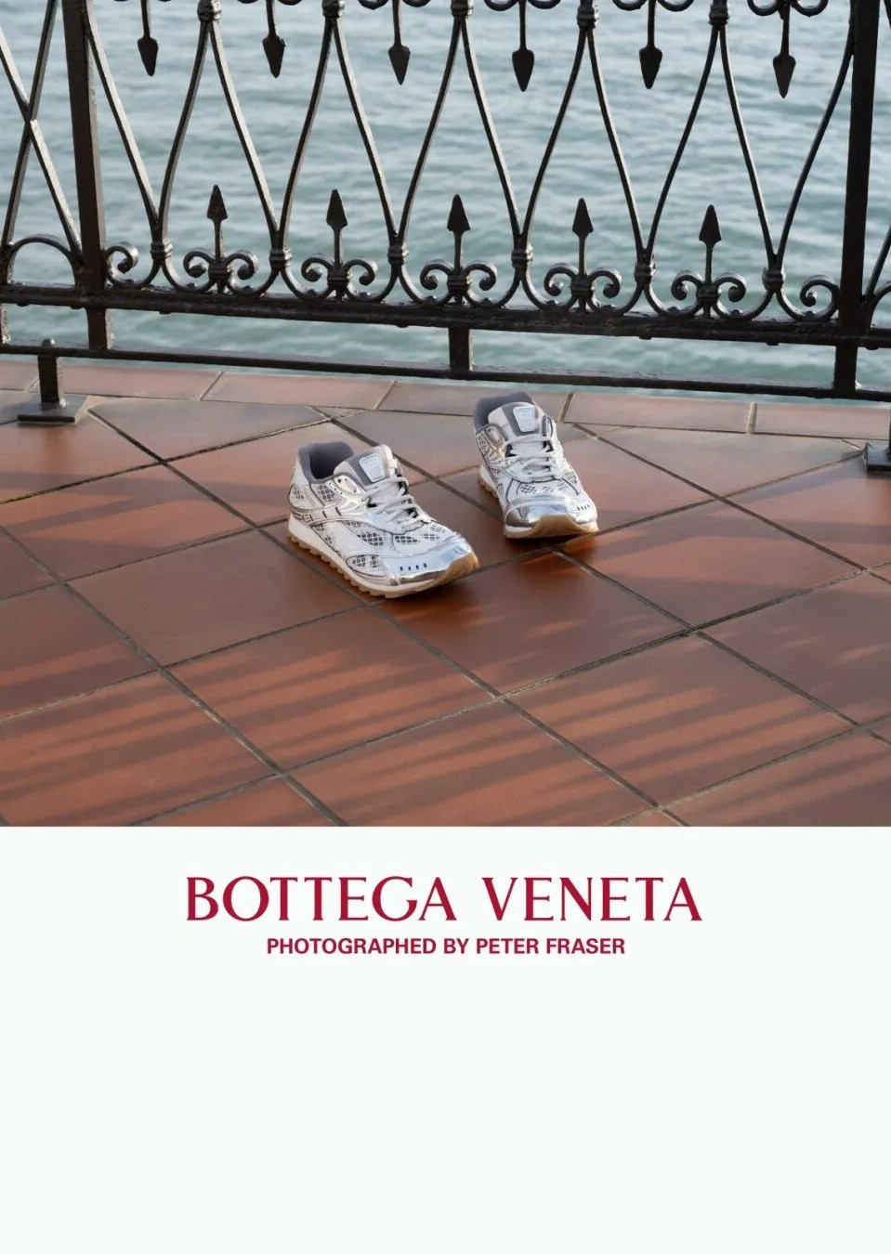
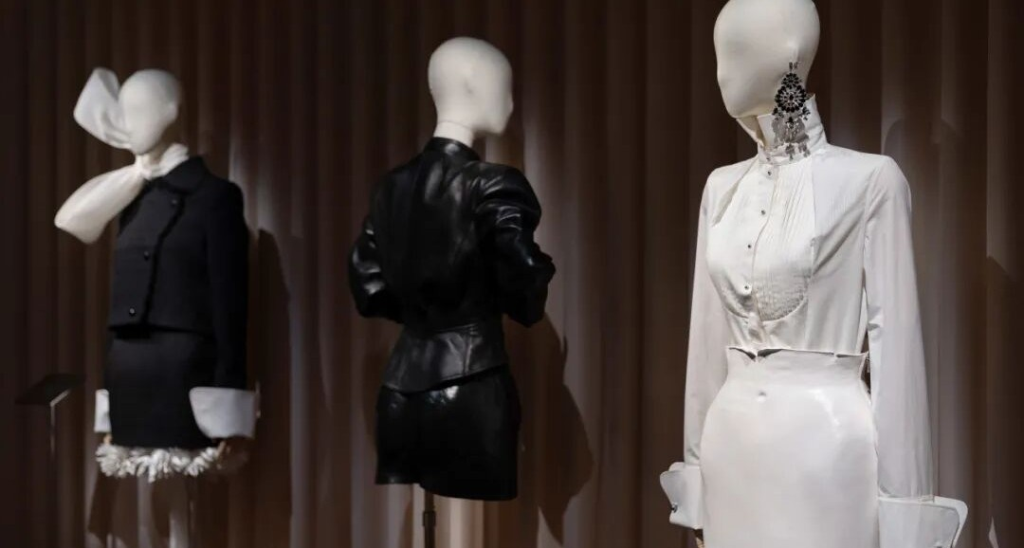
NEWS CAFÉ
艺术的两种表达
BOTTEGA VENETA × McQUEEN
Bottega Veneta
for the Arts
艺术摄影集，携手英国摄影
师 Peter Fraser。
以威尼斯为灵感舞台，
27 张影像聚焦纹理、形态
与色彩。
诠释品牌标志性编织美学，
致敬威尼托发源地。
McQueen
表象之下
上海 Fotografiska 影像艺术中心沉浸式展览
探寻品牌艺术根源与二元美学
Manta 手袋复刻 2010 年经典，以蝠鲼为灵感
创意总监 Seán McGirr 上海首秀 · 郭采洁、屈楚萧、周雨彤出席
NEWS Café · 美学周鉴
08 / 16
Notes:
[过渡] 艺术是时尚的永恒伴侣。
BV 与 McQueen，用截然不同的方式对话艺术。Bottega Veneta 携手摄影师 Peter Fraser，以 27 张威尼斯影像诠释编织美学；McQueen 则在上海 Fotografiska 带来"表象之下"展览，Manta 手袋复刻 2010 年经典，以蝠鲼为灵感，探讨光洁表象下的粗砺真实。
要点：① BV 艺术摄影集 ② McQueen 上海沉浸式展览 ③ 两种截然不同的艺术表达
时长：1 分钟

Slide 9
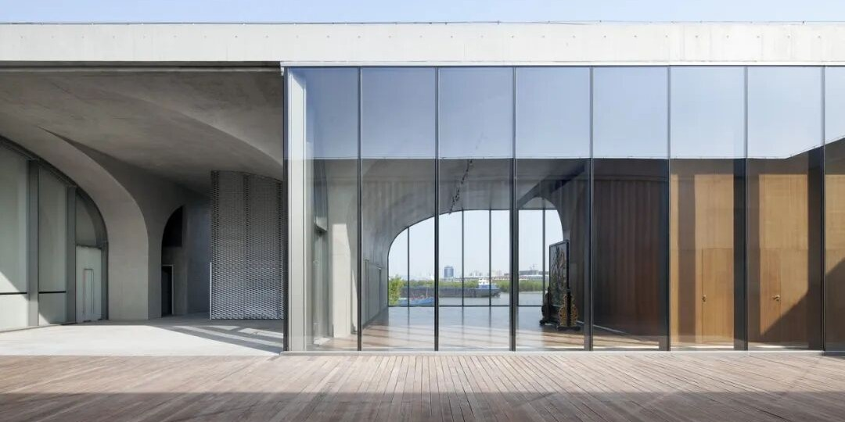
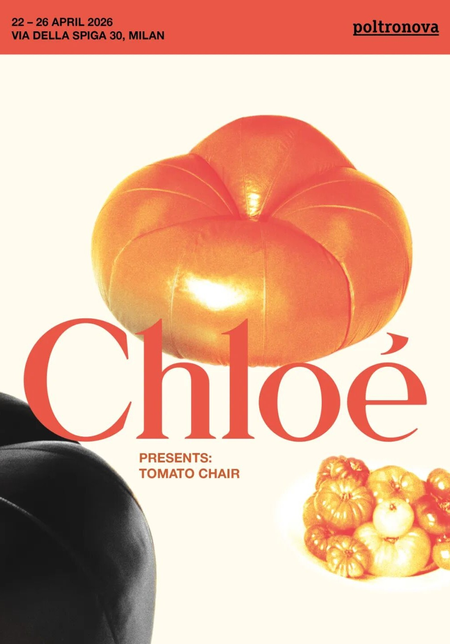
NEWS CAFÉ
传承新章
MAX MARA × CHLOÉ
Chloé
× Poltronova
经典 Tomato 座椅
限量复刻版
1970年 Christian Adam
设计的标志性藏品
意大利激进设计运动
的历史见证
Max Mara
75 周年
奶油白 · 浅棕褐 · 沙色 · 黑色
2027 早春系列全球首秀
2026年6月16日 · 上海龙美术馆
"THE MAX!" 75 周年品牌珍藏档案展
策展人 Olivier Saillard · 6月17日公众开放
NEWS Café · 美学周鉴
09 / 16
Notes:
[过渡] 传承的意义在于不断被重新书写。
Max Mara 宣布 2027 早春系列将在上海龙美术馆全球首秀，同时 75 周年珍藏档案展也将开放。而 Chloé 携手 Poltronova 复刻了 1970 年 Tomato 座椅，这件意大利激进设计运动的标志性藏品，在天然皮革的包裹下焕发新生。
要点：① Max Mara 上海全球首秀 ② 75 周年档案展 ③ Chloé Tomato 座椅限量复刻
时长：1 分钟

Slide 10
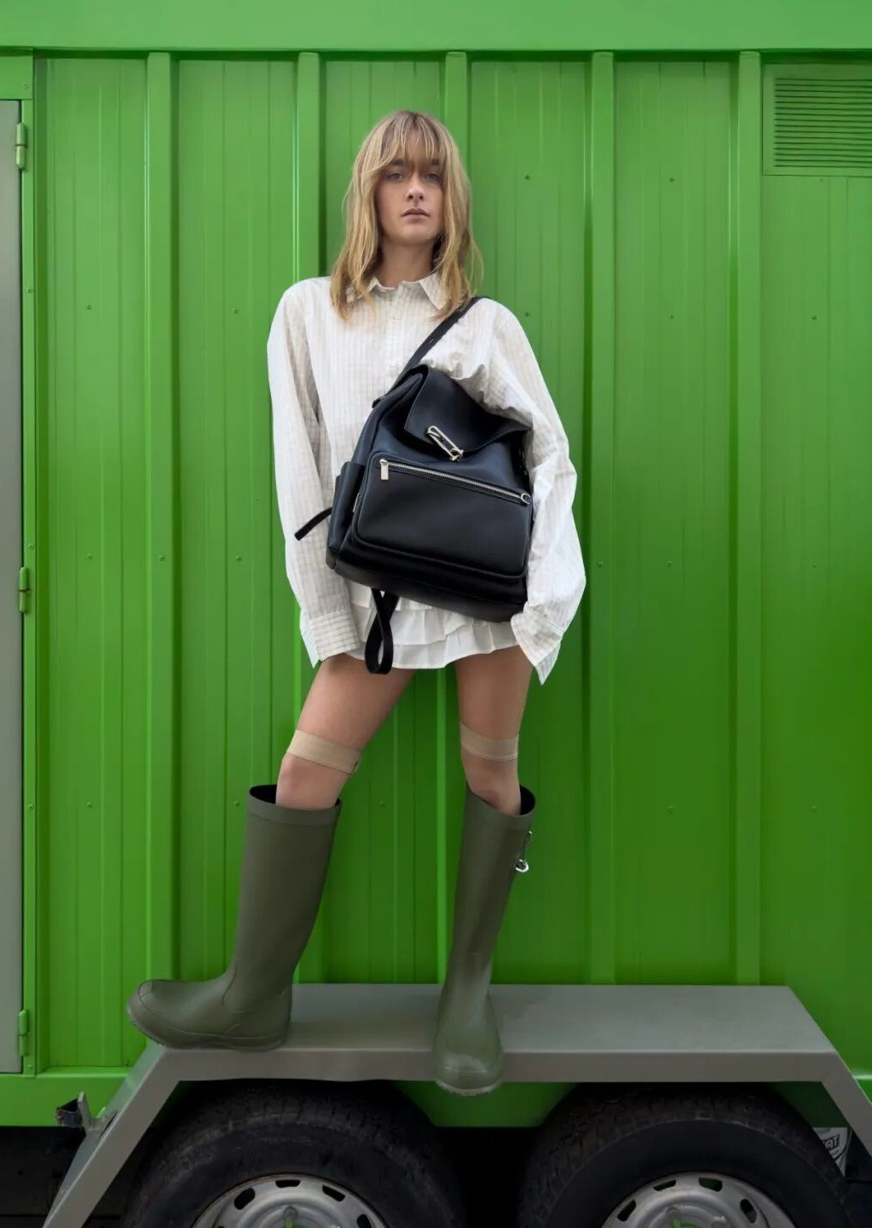
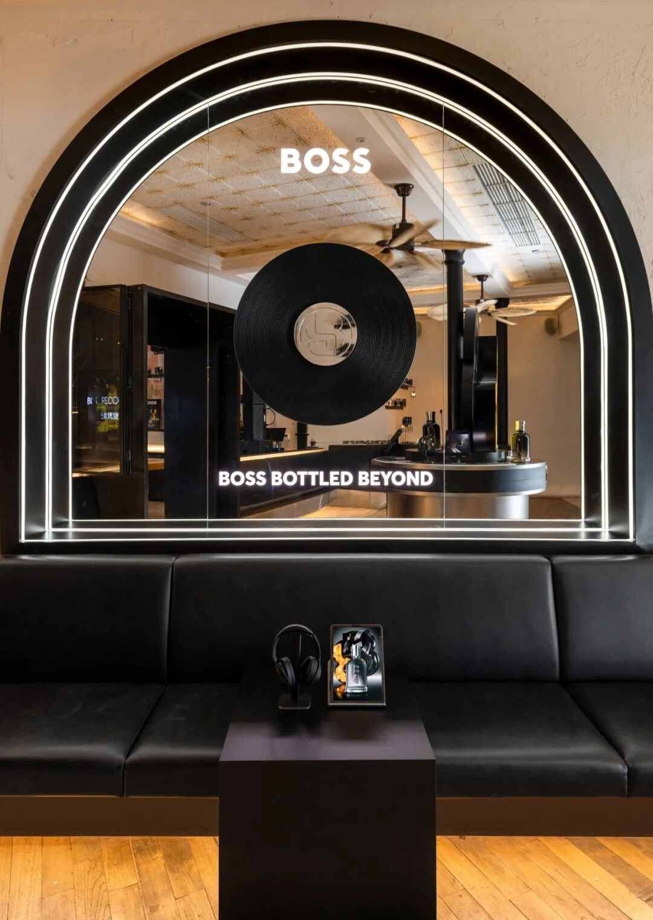
NEWS CAFÉ
结构重塑
TAD FAB × APEDE MOD
TAD FAB
Apede Mod
极简克制美学
十周年 · PF 2026
结构衔接与场景切换
折纸系列
经典锁扣 + 拉链设计语言
以折叠结构重构设计内核
环绕拉链 Hobo 包
刻意留存自然折痕
多功能背包 · 弧形拉链包
利落折线 + 极简几何
鞋履：晴雨长靴 · 乐福鞋
首发款 Fold I
丝巾 · 收纳小物
奠定系列基调
松弛精致的都市日常格调
折叠隐喻女性自我塑形力量
NEWS Café · 美学周鉴
10 / 16
Notes:
[过渡] 结构，是设计的骨骼。
TAD FAB 用拉链语言重构包袋结构，环绕拉链 Hobo 包兼顾容量与线条感。Apede Mod 则在品牌十周年之际，以折纸系列完成设计语言的进阶——折叠隐喻女性自我塑形的力量，利落折线间透露出克制高级的美学。
要点：① TAD FAB 拉链设计语言 ② Apede Mod 十周年折纸系列 ③ 结构即美学
时长：1 分钟

Slide 11
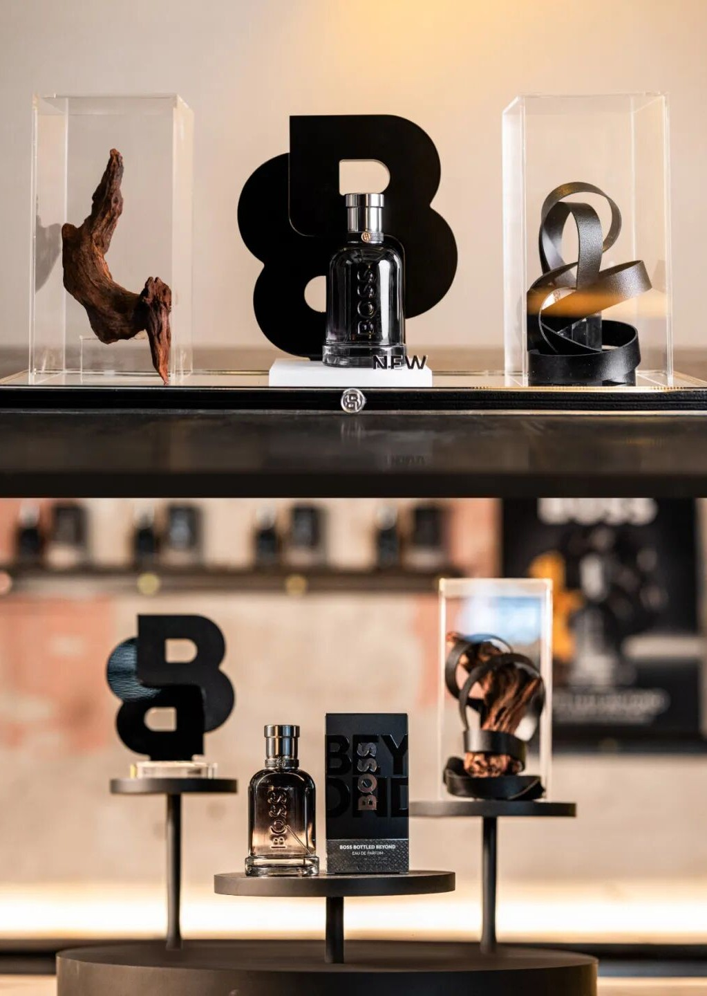
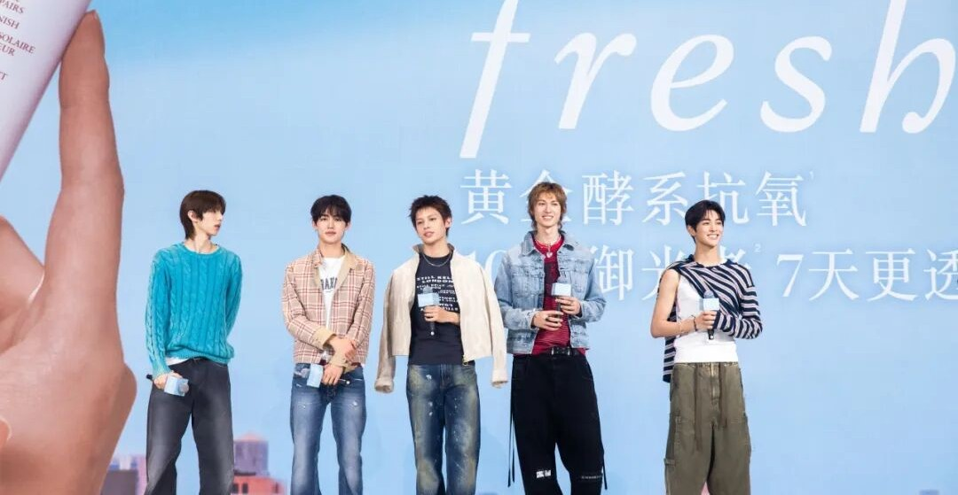
NEWS CAFÉ
感官新篇
BOSS × FRESH
BOSS
王者之心香氛
品牌首款清新木质皮革调
双极香型同步释放
木质活力与皮革雅致
渐变瓶身 + 双B徽标
现已于丝芙兰上市
王天辰 · 焦迈奇 · 李嗣镕出席
fresh 馥蕾诗
「酵」你去野
上海西岸梦中心新品发布会
全新品牌代言人 CORTIS 全员亮相
茶饮文化灵感 · 跨界联结新生代潮流力量
融合东方哲思与年轻活力，续写自然护肤美学
NEWS Café · 美学周鉴
11 / 16
Notes:
[过渡] 从视觉到嗅觉，感官体验全面升级。
BOSS 推出王者之心香氛，首次尝试清新木质皮革调——双极香型同步释放木质活力与皮革雅致。fresh 馥蕾诗则以茶饮文化为灵感，携手 CORTIS 带来"酵你去野"新品，融合东方哲思与年轻活力。
要点：① BOSS 首款清新木质皮革调 ② fresh 茶饮文化灵感 ③ 美妆香氛的年轻化表达
时长：1 分钟

Slide 12
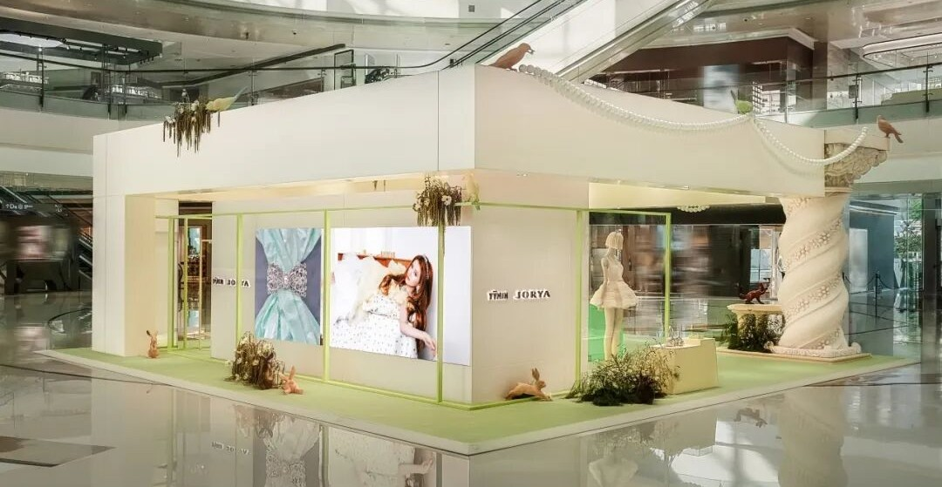
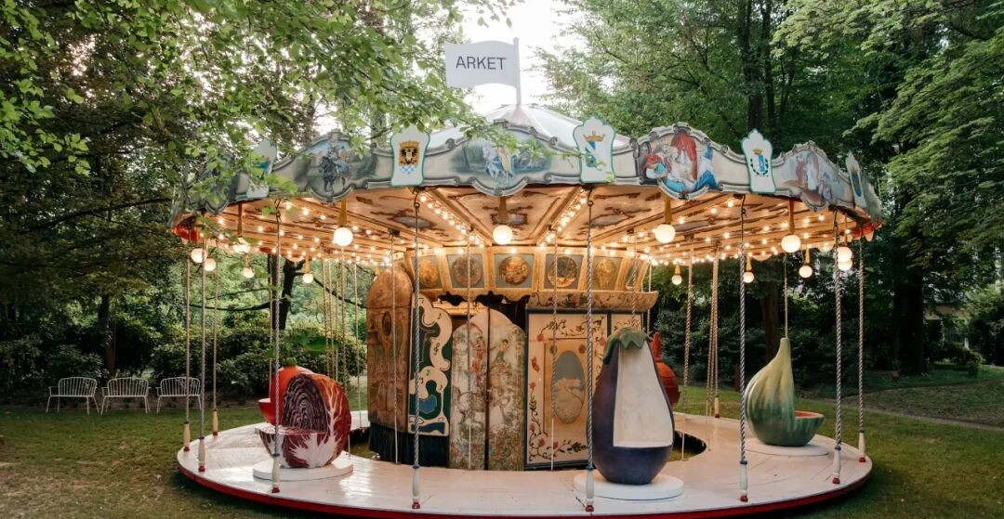
NEWS CAFÉ
跨界新风
JORYA × ARKET
JORYA × YVMIN
公主日记
ARKET × Laila Gohar
成都万象城联名限定快闪
米兰设计周公共艺术装置
赵露思优雅亮相开幕现场
十八世纪旋转木马极简改造
千金轻纱叠穿概念 · 重新定义当代公主格调
巨型蔬果雕塑 · 戏剧化表达 · 日常之美
限时开放至4月28日
27款联名单品 · 4月23日登陆中国内地
NEWS Café · 美学周鉴
12 / 16
Notes:
[过渡] 跨界，是创意碰撞的火花。
JORYA 携手 YVMIN 在成都打造"公主日记"快闪，赵露思现身助阵，千金轻纱叠穿概念重新定义当代公主格调。在米兰，ARKET 与艺术家 Laila Gohar 将旋转木马改造成巨型蔬果雕塑装置，27 款联名单品即将登陆中国。
要点：① JORYA 公主日记快闪 ② ARKET 米兰艺术装置 ③ 跨界联名的多元表达
时长：1 分钟

Slide 13
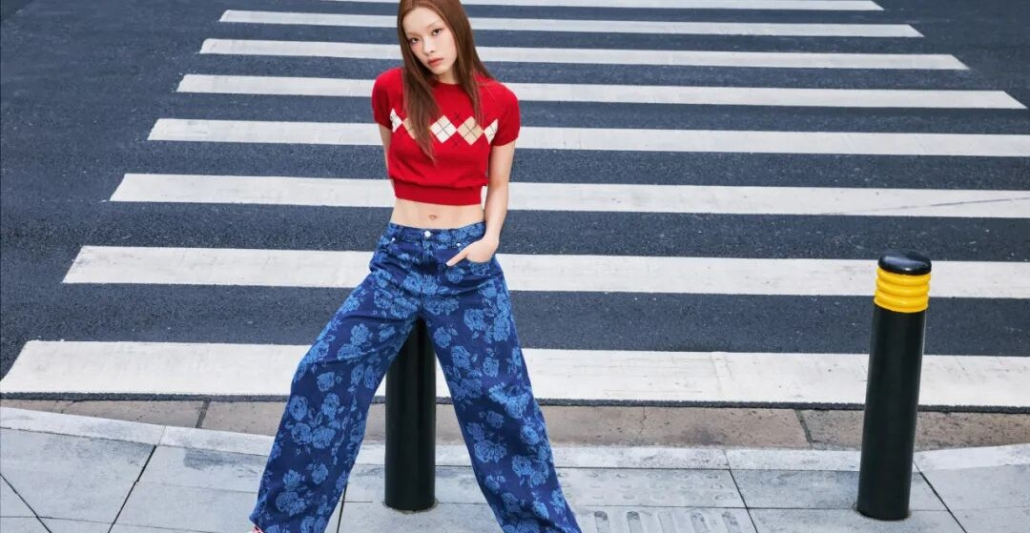
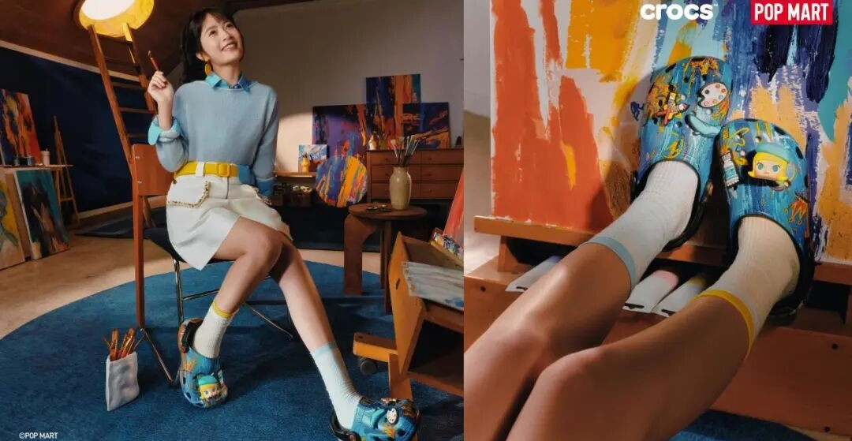
NEWS CAFÉ
潮流共振
STEVE MADDEN × CROCS
Steve Madden
Crocs × MOLLY
泡泡玛特 20 周年
刘柏辛 Lexie Liu 成为中国区品牌代言人
三款联名洞洞鞋
「不赶潮流，踩点登场」
小画家 MOLLY · 大耳喵泡芙 · 炫光小鲸鱼
SugarCool 甜酷调性 · 先锋自我态度
易梦玲亮相武汉沉浸式活动
2026春夏系列同步上新
4月23日起正式发售
NEWS Café · 美学周鉴
13 / 16
Notes:
[过渡] 最后，让我们看看潮流圈的新动作。
刘柏辛成为 Steve Madden 中国区代言人，"不赶潮流，踩点登场"——这就是 SugarCool 甜酷调性。而 Crocs 联手泡泡玛特 MOLLY 推出 20 周年联名，三款洞洞鞋将手办萌感延伸到脚尖，易梦玲在武汉助阵。
要点：① Steve Madden 中国区代言人 ② Crocs × MOLLY 20 周年 ③ 潮流品牌的年轻化策略
时长：1 分钟

Slide 14
NEWS CAFÉ
本周亮点一览
WEEKLY HIGHLIGHTS
HERMÈS
CHANEL
DIOR
家居世界 · 米兰设计周
COCO BEACH 2026
双面魅力 · 时装与时计
三十根矩形立柱构筑沉浸式布景
上海限时精品店 · 度假别墅概念
Coachella 亮相 · Chiffre Rouge
匠心工艺 · 隽永美学
Matthieu Blazy 首个系列
三款限量腕表 · 4月底发售
家居 · 工艺 · 设计
时装 · 零售 · 体验
时装 · 腕表 · 明星
LOUIS VUITTON
GUCCI
McQUEEN
Objets Nomades · 旅行家居
Gucci Memoria · 105年
表象之下 · 上海首展
致敬 Art Deco · Pierre Legrain
Demna 策划沉浸式展览
Manta 手袋复刻 2010 经典
当代设计师联袂新作
十二幅挂毯 · Flora 花卉装置
Seán McGirr 创意总监首秀
家居 · 设计 · 展览
展览 · 艺术 · 遗产
展览 · 艺术 · 先锋
NEWS Café · 美学周鉴
14 / 16
Notes:
[过渡] 快速回顾一下本周六大亮点。
从 Hermès 的家居美学到 Gucci 的百年记忆，从 CHANEL 的海滩度假到 McQueen 的先锋展览——每一个品牌都在用自己的方式书写时尚的新章节。[停顿] 这些品牌动态背后，反映的是整个行业向体验化、艺术化、年轻化的共同趋势。
要点：① 六大品牌亮点速览 ② 体验化与艺术化趋势 ③ 行业动态总结
时长：0.5 分钟

Slide 15
NEWS CAFÉ
本期品牌全景
BRAND PANORAMA
顶级奢侈品牌
HERMÈS
CHANEL
DIOR
LOUIS VUITTON
GUCCI
轻奢 / 设计师品牌
Vhernier
CELINE
Bottega Veneta
McQueen
Max Mara
Chloé
潮流 / 生活方式
TAD FAB
·
Apede Mod
·
BOSS
·
fresh
·
JORYA
·
ARKET
·
Steve Madden
·
Crocs
NEWS Café · 美学周鉴
15 / 16
Notes:
[过渡] 让我们看看本期的完整品牌图谱。
从顶级奢侈品牌到设计师品牌，再到潮流生活方式品牌——本期共覆盖 19 个品牌，跨越家居、时装、珠宝、美妆、潮流五大领域。这就是本周全球时尚行业的完整面貌。
要点：① 19 个品牌全景 ② 三个层级的品牌矩阵 ③ 五大领域全覆盖
时长：0.5 分钟

Slide 16
NEWS Café
美学周鉴，解锁潮流序章
下期见 · See You Next Week
NEWS Café · 美学周鉴 · 2026年4月 · 第16期
Notes:
[过渡] 本周的美学周鉴就到这里。
感谢关注 NEWS Café。时尚永不停歇，下期我们继续解锁潮流序章。下期见！
要点：① 栏目收尾 ② 预告下期 ③ 建立期待感
时长：0.5 分钟

